Slide 1
UNIDAD 3
DESPLIEGUE DE APLICACIONES EN KUBERNETES
Noviembre 2020
Notes:
PROGRAMACIÓN DIDÁCTICA

Slide 2
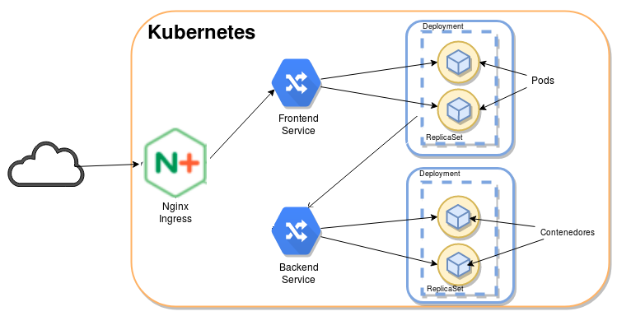
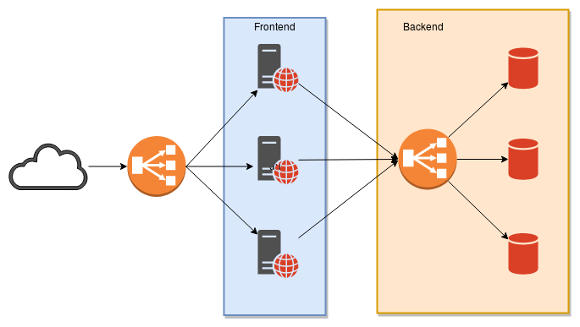
Despliegue de aplicaciones en Kubernetes
Pods
ReplicaSets
    Que no haya caída del servicio
    Tolerancia a errores
    Escabilidad dinámica
Deployments
    Actualizaciones continúas
    Despliegues automáticos
Services
    Acceso a los pods
    Balanceo de carga
Ingress
    Acceso por nombres
Otros recursos
    Migraciones sencillas
    Monitorización
    Control de acceso basada en Roles
    Integración y despliegue continuo
Máquinas físicas/virtuales
Balanceadores de carga
Proxys inversos
Notes:
PROGRAMACIÓN DIDÁCTICA

Slide 3
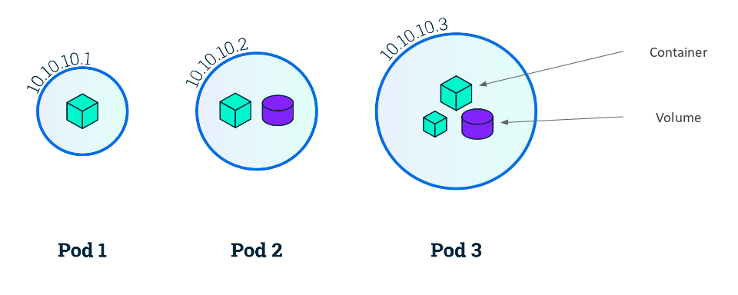
Pod
La unidad más pequeña de kubernetes son los Pods, con los que podemos correr contenedores. Un pod representa un conjunto de contenedores que comparten almacenamiento y una única IP. Los pods son efímeros, cuando se destruyen se pierde toda la información que contenía. Si queremos desarrollar aplicaciones persistentes tenemos que utilizar volúmenes.
Notes:
PROGRAMACIÓN DIDÁCTICA

Slide 4
Pod
Por lo tanto, aunque Kubernetes es un orquestador de contenedores, la unidad mínima de ejecución son los pods:
Si seguimos el principio de un proceso por contenedor, nos evitamos tener sistemas (como máquinas virtuales) ejecutando docenas de procesos,
pero en determinadas circunstancias necesito más de un proceso para que se ejecute mi servicio.
Por lo tanto parece razonable que podamos tener más de un contenedor compartiendo almacenamiento y direccionamiento, que llamamos Pod. Además existen más razones:
Kubernetes puede trabajar con distintos contenedores (Docker, Rocket, cri-o,…) por lo tanto es necesario añadir una capa de abstracción que maneje las distintas clases de contenedores.
Además esta capa de abstracción añade información adicional necesaria en Kubernetes como por ejemplo, políticas de reinicio, comprobación de que la aplicación esté inicializada (readiness probe), comprobación de que la aplicación haya realizado alguna acción especificada (liveness probe), …
Podemos crear un pod directamente con kubectl:
kubectl run nginx --image=nginx
Notes:
PROGRAMACIÓN DIDÁCTICA

Slide 5
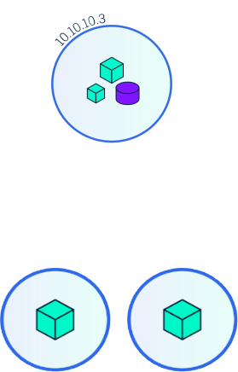
¿Pod multicontenedor o múltiples pods?
Un servidor web nginx con un servidor de aplicaciones PHP-FPM, lo podemos implementar en un pod, y cada servicio en un contenedor.
Una aplicación WordPress con una base de datos mariadb, lo implementamos en dos pods diferenciados, uno para cada servicio.
Un servidor de base de datos mongodb master con slaves.
Notes:
PROGRAMACIÓN DIDÁCTICA

Slide 6
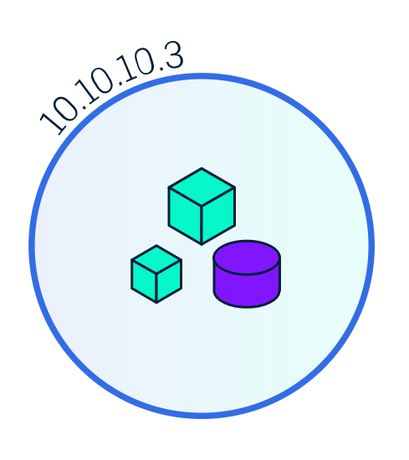
Algunas notas sobre pods multicontenedores...
La razón principal por la que los Pods pueden tener múltiples contenedores es para admitir aplicaciones auxiliares que ayudan a una aplicación primaria. Ejemplos típicos de estas aplicaciones pueden ser las que envían o recogen datos externos (por ejemplo de un repositorio) y los servidores proxy. El ayudante y las aplicaciones primarias a menudo necesitan comunicarse entre sí. Normalmente, esto se realiza a través de un sistema de archivos compartido o mediante la interfaz de red de bucle de retorno, localhost. Un ejemplo de este patrón es un servidor web junto con un programa auxiliar que sondea un repositorio Git en busca de nuevas actualizaciones.
Para seguir aprendiendo…
Communicate Between Containers in the Same Pod Using a Shared Volume
Multi-container pods and container communication in Kubernetes
7 container design patterns you need to know
Notes:
PROGRAMACIÓN DIDÁCTICA

Slide 7
Para más información acerca de los pod puedes leer: la documentación de la API y la guía de usuario.
Describiendo objetos k8s: Pod
Una de la forma de describir los objetos en k8s es usando un fichero escrito en yaml, por ejemplo podemos describir un pod:
apiVersion: v1 # required
kind: Pod # required
metadata: # required
name: nginx # required
namespace: default
labels:
app: nginx
service: web
spec: # required
containers:
- image: nginx:1.16
name: nginx
imagePullPolicy: Always
apiVersion: v1: La versión de la API que vamos a usar.
kind: Pod: La clase de recurso que estamos definiendo.
metadata: Información que nos permite identificar unívocamente al recurso.
spec: Definimos las características del recurso. En el caso de un pod indicamos los contenedores que van a formar el pod, en este caso sólo uno.
Las imágenes se guardan en un registro interno.
Se pueden utilizar registros públicos (google, docker hub,...) y registros privados.
La política por defecto es IfNotPresent, que se baja la imagen si no está en el registro interno. Si queremos forzar la descarga:
  imagePullPolicy: Always
  Omitir imagePullPolicy y usar la etiqueta :latest
  Omitir imagePullPolicy y la etiqueta de la imagen
Las Labels nos permiten etiquetar los recursos de kubernetes (por ejemplo un pod) con información del tipo clave/valor.
Para más información acerca de la estructura de la definición de los objetos de Kubernetes: Understanding Kubernetes Objects.
Notes:
PROGRAMACIÓN DIDÁCTICA

Slide 8
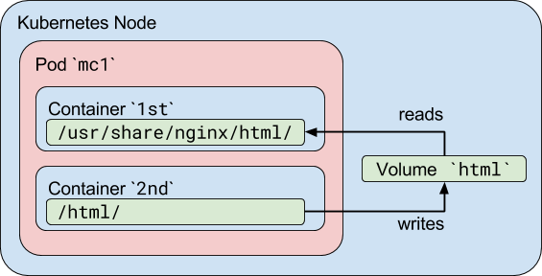
EJEMPLO 1: Trabajando con Pod
EJEMPLO 2: Pod multicontenedores
Notes:
PROGRAMACIÓN DIDÁCTICA

Slide 9
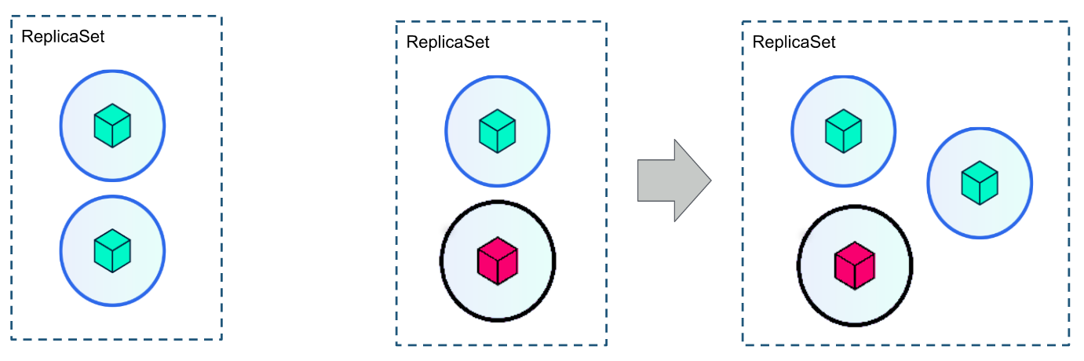
ReplicaSet
ReplicaSet es un recurso de Kubernetes que asegura que siempre se ejecute un número de réplicas de un pod determinado. Por lo tanto, nos asegura que un conjunto de pods siempre están funcionando y disponibles. Nos proporciona las siguientes características: Tolerancia a fallos y Escalabilidad dinámica.
Notes:
PROGRAMACIÓN DIDÁCTICA

Slide 10
Describiendo objetos k8s: ReplicaSet
apiVersion: apps/v1
kind: ReplicaSet
metadata:
name: nginx
namespace: default
spec:
Replicas: 2
selector:
matchLabels:
app: nginx
template:
metadata:
labels:
app: nginx
spec:
containers:
- image: nginx
name: nginx
replicas: Indicamos el número de pos que siempre se van a estar ejecutando.
selector: Seleccionamos el recurso que va controlar el replicaset por medio de las etiquetas
template: El recurso ReplicaSet contiene la definición de un pod.
Para más información acerca de los ReplicaSet puedes leer: la documentación de la API y la guía de usuario.
Notes:
PROGRAMACIÓN DIDÁCTICA

Slide 11
Ejemplo 3: Trabajando con ReplicaSet
Notes:
PROGRAMACIÓN DIDÁCTICA

Slide 12
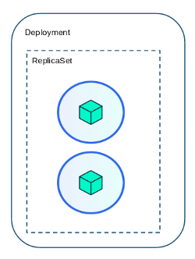
Deployment
Deployment es la unidad de más alto nivel que podemos gestionar en Kubernetes. Nos permite definir diferentes funciones:
Control de réplicas
Escabilidad de pods
Actualizaciones continuas
Despliegues automáticos
Rollback a versiones anteriores
kubectl create deployment nginx --image=nginx
Notes:
PROGRAMACIÓN DIDÁCTICA

Slide 13
Describiendo objetos k8s: Deployment
apiVersion: apps/v1
kind: Deployment
metadata:
name: nginx
namespace: default
labels:
app: nginx
spec:
revisionHistoryLimit: 2
strategy:
type: RollingUpdate
replicas: 2
selector:
matchLabels:
app: nginx
template:
metadata:
labels:
app: nginx
spec:
containers:
- image: nginx
name: nginx
ports:
- name: http
containerPort: 80
El despliegue de un Deployment crea un ReplicaSet y los Pods correspondientes. Por lo tanto en la definición de un Deployment se define también el ReplicaSet asociado. En la práctica siempre vamos a trabajar con Deployment. Los atributos relacionados con el Deployment que hemos indicado en la definición son:
revisionHistoryLimit: Indicamos cuántos ReplicaSets antiguos deseamos conservar, para poder realizar rollback a estados anteriores. Por defecto, es 10.
strategy: Indica el modo en que se realiza una actualización del Deployment:
  recreate: elimina los Pods antiguos y crea los nuevos;
  RollingUpdate: va creando los nuevos pods, comprueba que funcionan y se eliminan los antiguos.
Para más información acerca de los Deployment puedes leer: la documentación de la API y la guía de usuario.
Notes:
PROGRAMACIÓN DIDÁCTICA

Slide 14
Ejemplo 4: Trabajando con Deployment
Notes:
PROGRAMACIÓN DIDÁCTICA

Slide 15
Manejo de objetos k8s
Comandos imperativos
El usuario opera directamente con los objetos de la API. Ejemplos:
kubectl create deployment nginx --image nginx
kubectl expose deployment/nginx --port=80 –type=NodePort
kubectl get all
Configuración imperativa de objetos
Especificamos un comando imperativo, pero la definición del objeto está guardada en un fichero Yaml. Posteriormente no podremos modificar el objeto, habrá que bortrarlo y crearlo de nuevo. Ejemplos:
kubectl create -f deploy.yaml
kubectl delete -f deploy.yaml
Configuración declarativa de objetos
No se definen las acciones a realizar. Cuando se aplica la configuración del objeto estamos indicando un estado deseado al que queremos llegar. Posteriormente si la definición cambia, podremos cambiar el objeto. Recomendado en producción. Ejemplo:
kubectl apply -f deploy.yaml
Notes:
PROGRAMACIÓN DIDÁCTICA

Slide 16
Actualización de objetos k8s
Para modificar un Deployment (o cualquier objeto k8s):
Modificando el parámetro directamente. kubectl set
Modificando el fichero yaml y aplicando el cambio. kubectl apply -f
Modificando la definición del objeto: kubectl edit deployment ...
Por ejemplo para hacer una actualización de la aplicación:
kubectl set image deployment nginx nginx=nginx:1.16 –all
Modifico el fichero deployment.yaml y ejecuto:
  kubectl apply -f deployment.yaml
kubectl edit deployment nginx
Notes:
PROGRAMACIÓN DIDÁCTICA

Slide 17
Actualización y Rollout de la aplicación
kubectl set image deployment nginx nginx=nginx:1.16 --all
Comprobamos que se ha creado un nuevo ReplicaSet, y unos nuevos pods con la nueva versión de la imagen.
kubectl get rs
kubectl get pods
La opción --all fuerza a actualizar todos los pods aunque no estén inicializados.
Si queremos volver a la versión anterior de nuestro despliegue, tenemos que ejecutar:
kubectl rollout undo deployment nginx
Y comprobamos como se activa el antiguo ReplicaSet y se crean nuevos pods con la versión anterior de nuestra aplicación:
kubectl get rs
Notes:
PROGRAMACIÓN DIDÁCTICA

Slide 18

Ejemplo 5: Desplegando aplicación mediaWiki
Notes:
PROGRAMACIÓN DIDÁCTICA

Slide 19
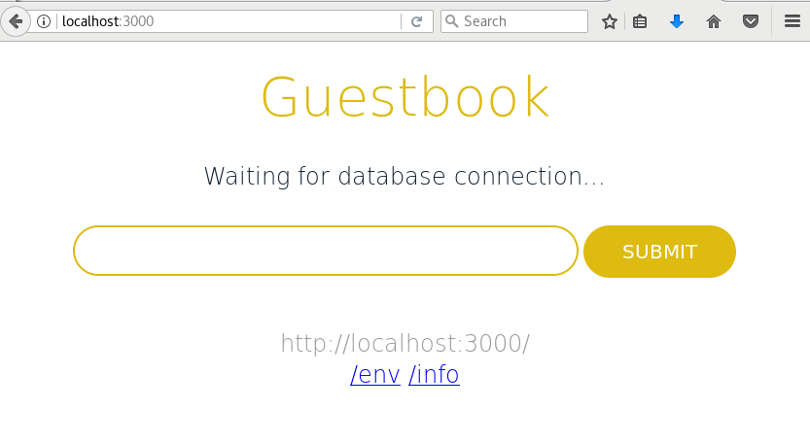
EJEMPLO 6: Desplegando la aplicación GuestBook (Parte 1)
https://github.com/kubernetes/examples/tree/master/guestbook
Notes:
PROGRAMACIÓN DIDÁCTICA

Slide 20
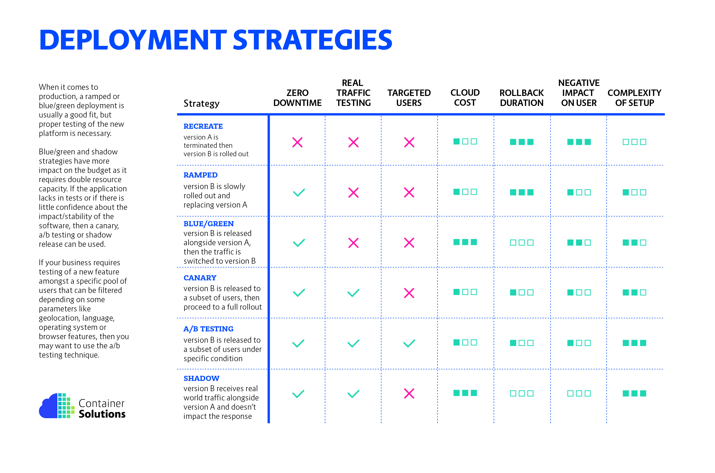
Estrategias de despliegue
https://github.com/ContainerSolutions/k8s-deployment-strategies
Notes:
PROGRAMACIÓN DIDÁCTICA

